Slide 1
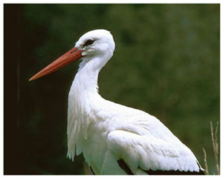
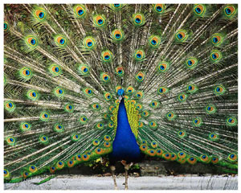
Викторина «Чудо – птицы

Slide 2
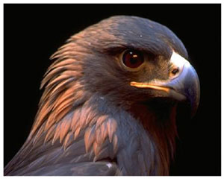
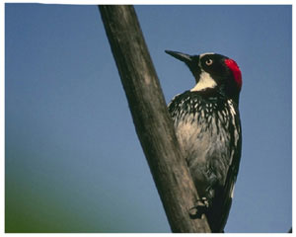
Кого называют царем птиц?

Slide 3
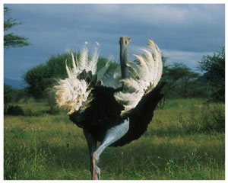
Какая птица самая большая в мире ?

Slide 4
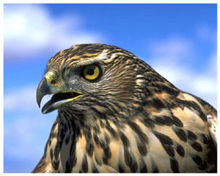
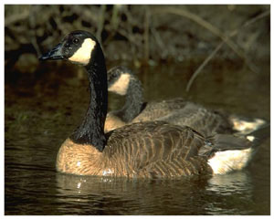
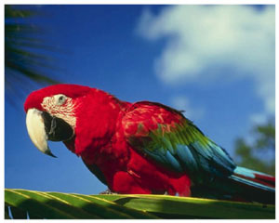
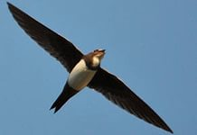
Какая птица быстрее всех летает ?

Slide 5
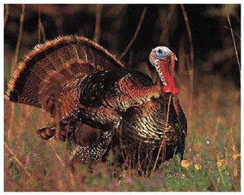
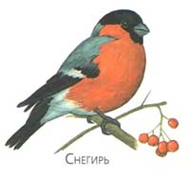
Какая птица летает выше всех ?

Slide 6
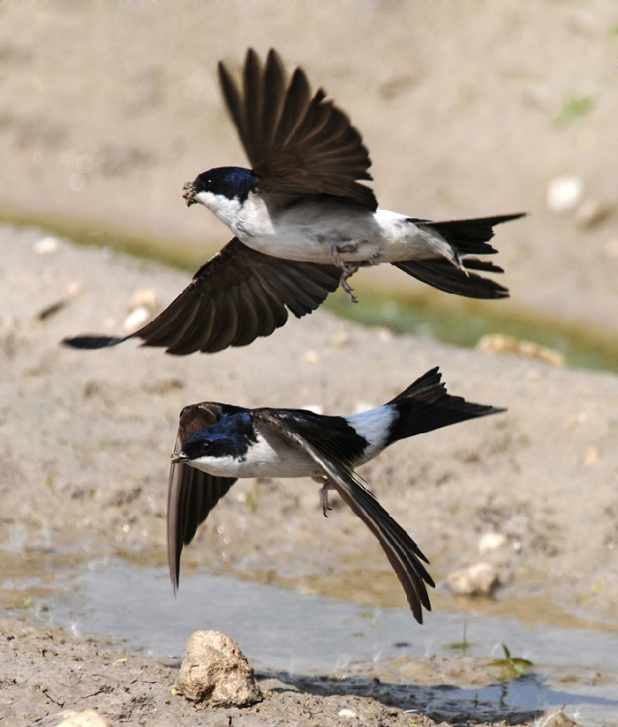
Какая птица имеет самый длинный хвост ?

Slide 7
Какая птица является символом красоты, чистоты и нежности ?

Slide 8
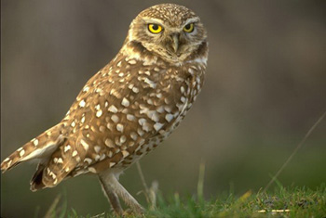
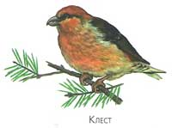
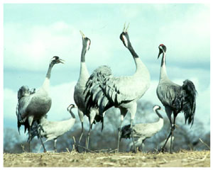
Какая птица считается хозяйкой ночного леса ?

Slide 9
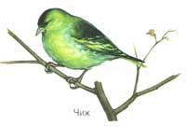
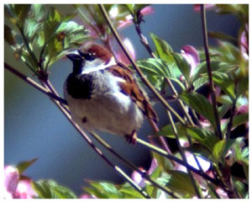
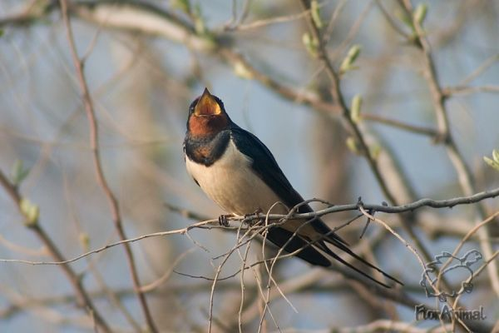
Какая птица ловит насекомых на лету ?

Slide 10
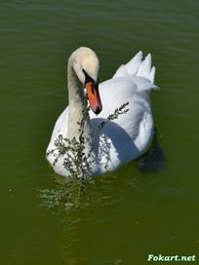
Какие птицы хранят верность друг другу всю жизнь ?

Slide 11
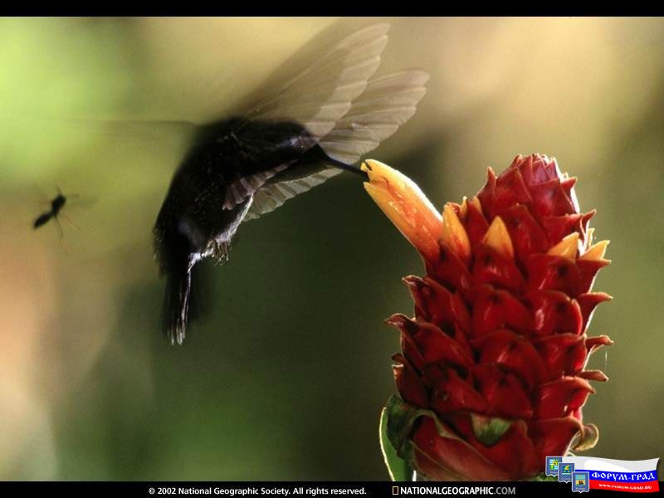

Какую птицу называют лесным доктором ?

Slide 12
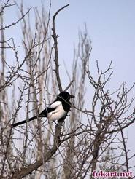
Какую птицу называют сплетницей ?

Slide 13
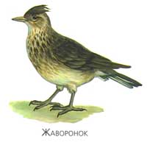
О каких птицах говорят, что они « молодой весны гонцы»

Slide 14
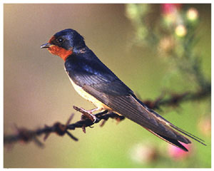
Кто днем спит, ночью летает, прохожих пугает?

Slide 15
Кто раньше прилетает стрижи или ласточки ?

Slide 16
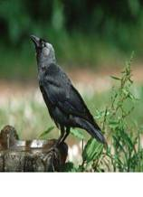
С прилетом каких птиц начинается весна ?

Slide 17
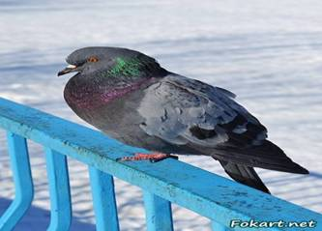
Каких птиц еще в Древней Греции использовали для отправки сообщений на дальние расстояния?

Slide 18
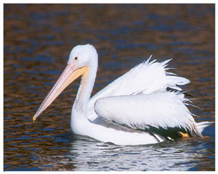
Какие птицы совсем не летают ?

Slide 19
У каких птиц яйца высаживает самец ?

Slide 20
Кто отдыхает сидя на проводах. Если летает низко к земле – то быть дождю.

Slide 21
У какой птицы мешок под клювом ?

